Slide 1
¿Qué nos ofrece WixSite para nuestra futura página web educativa?

Slide 2
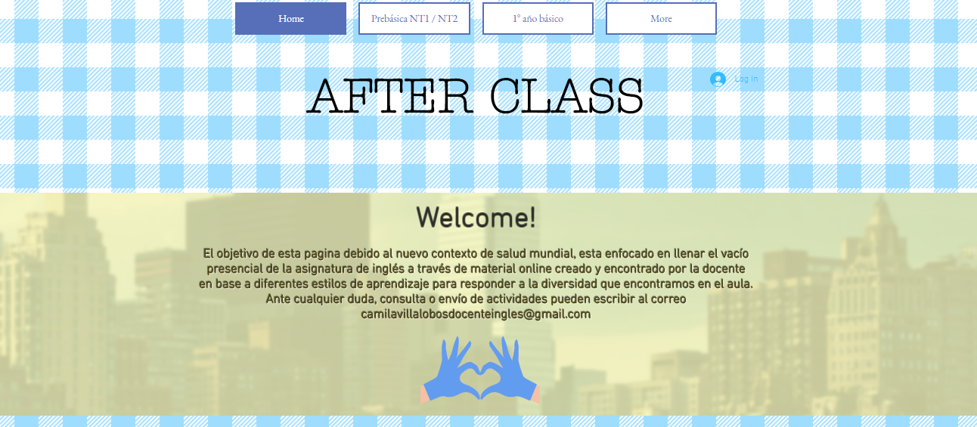
La plataforma es gratuita y tiene un enorme espacio de almacenamiento. También esta la posibilidad de comprar tu dominio y tener almacenamiento ilimitado.

Slide 3
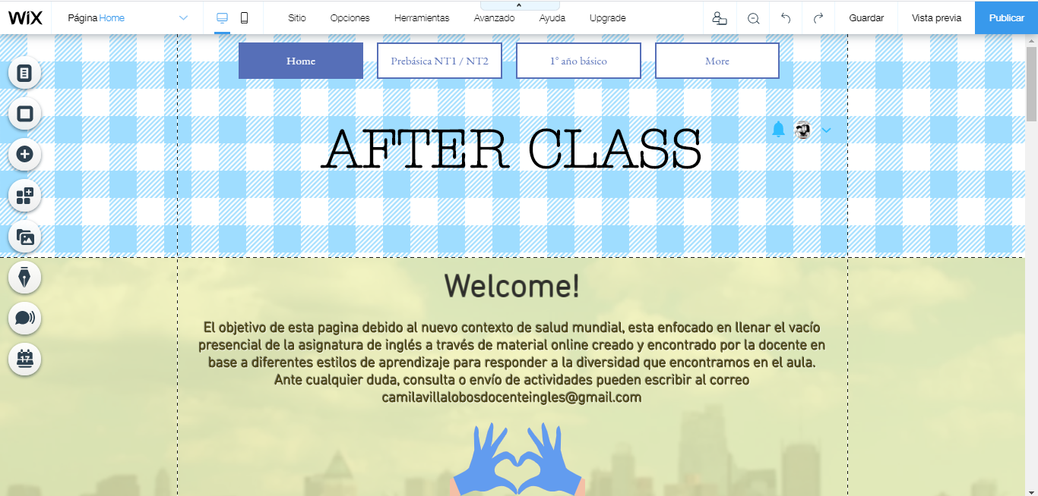
Además puedes tener habilitada tu plataforma en dos funciones, ya sea para computadora y para teléfono móvil.
Variada barra de herramientas con una gran variedad de funciones para una edición de mejor calidad y detalle.
Aviso de notificaciones que puedes conectar a tu móvil, para cualquier cambio necesario.

Slide 4
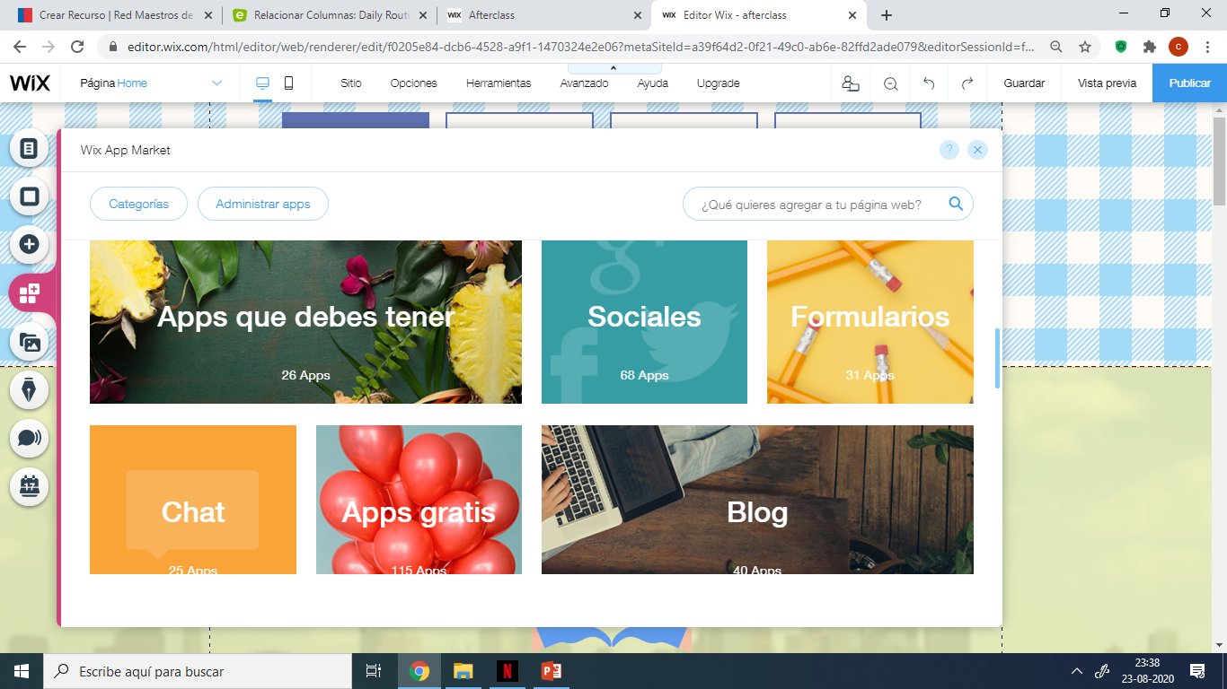
Agregar un título de diapositiva (3)
Puedes agregar diferentes Apps para enriquecer tu plataforma web, como redes sociales asociadas, formularios de apreciación, chats, blog y un grupo de 115 aplicaciones gratuitas.

Slide 5
Dale espacio a tu creatividad y ganas por enseñar de una forma interactiva y atractiva para tus estudiantes.
Puedes crear un buzón de consulta de forma detallada para llevar un registro de tu seguimiento de feedback.

